Slide 1
假设检验入门 与实验数据处理

Slide 2
大纲
一、假设检验从何而来
二、假设检验与其P值
三、几种经典假设检验
四、所用数据从何而来

Slide 3
背景补充
假设检验从何而来

Slide 4
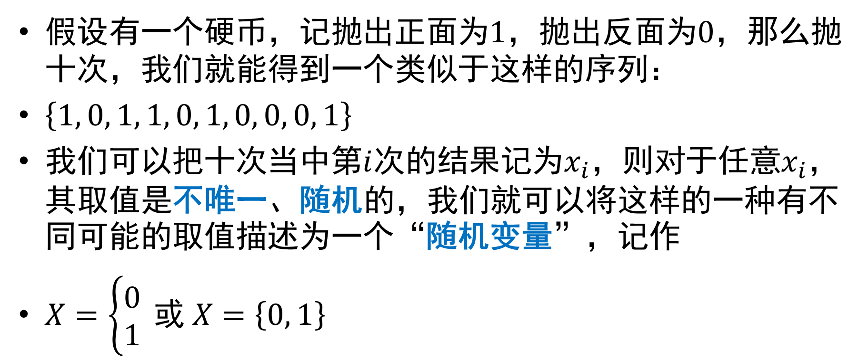
从抛硬币开始…
假设有一个硬币，记抛出正面为$1$，抛出反面为$0$，那么抛十次，我们就能得到一个类似于这样的序列：
$\left\{1, 0, 1, 1, 0, 1, 0, 0, 0, 1\right\}$
我们可以把十次当中第$i$次的结果记为$x_{i}$，则对于任意$x_{i}$，其取值是不唯一、随机的，我们就可以将这样的一种有不同可能的取值描述为一个“随机变量”，记作
$X=\left\{\begin{aligned}0 \\ 1\end{aligned}\right. 或 X=\left\{0, 1\right\}$

Slide 5
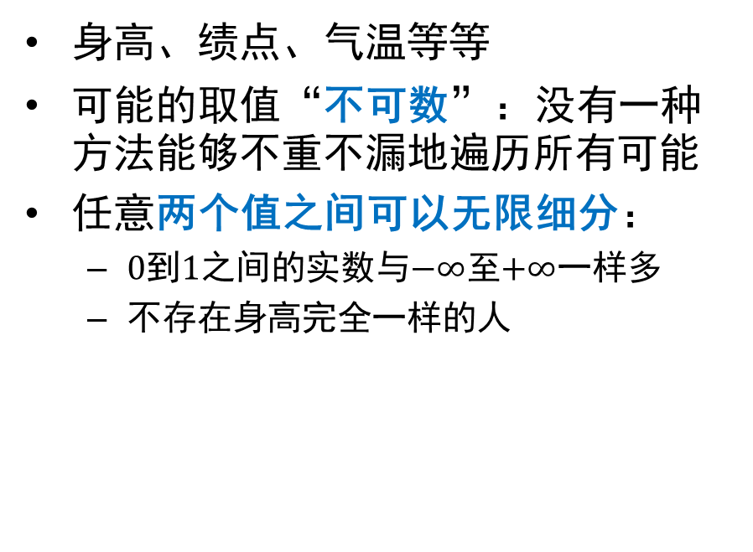
从离散随机变量到连续随机变量
离散
连续
抛硬币、年级等等
可能的取值“可数”：从一个结果出发，可以不重复地遍历所有可能
任意两个值之间没有定义：
处于正面和反面之间？
大二点五？
身高、绩点、气温等等
可能的取值“不可数”：没有一种方法能够不重不漏地遍历所有可能
任意两个值之间可以无限细分：
$0$到$1$之间的实数与$−∞$至$+∞$一样多
不存在身高完全一样的人

Slide 6
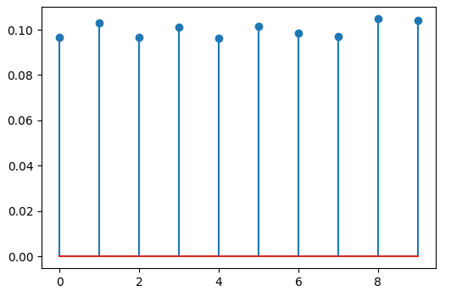

如何描述随机变量
取值 + 概率
离散随机变量的概率分布看起来如下
概率的总和为$1$
概率分布：描述随机变量各个取值的概率

Slide 7
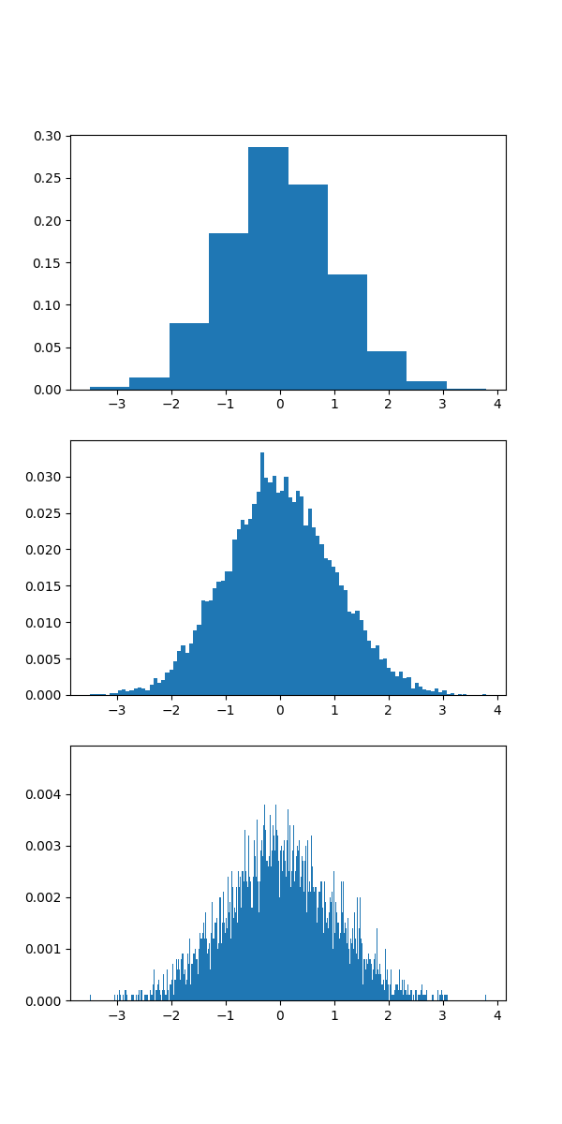

如何描述随机变量
取值 + 概率
概率分布：描述随机变量各个取值的概率
但是对于连续型随机变量，由于其取值可以无限细分，因此相当于有无穷多的值可取，每个值的概率就$→0$
连续随机变量的概率分布随着取值的细分趋向于$0$

Slide 8
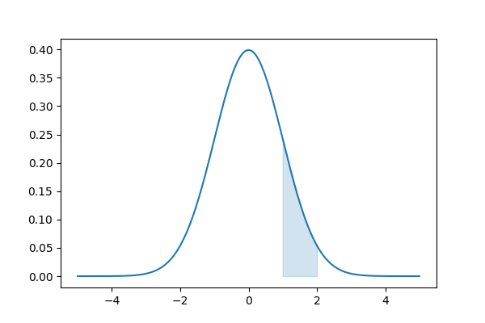
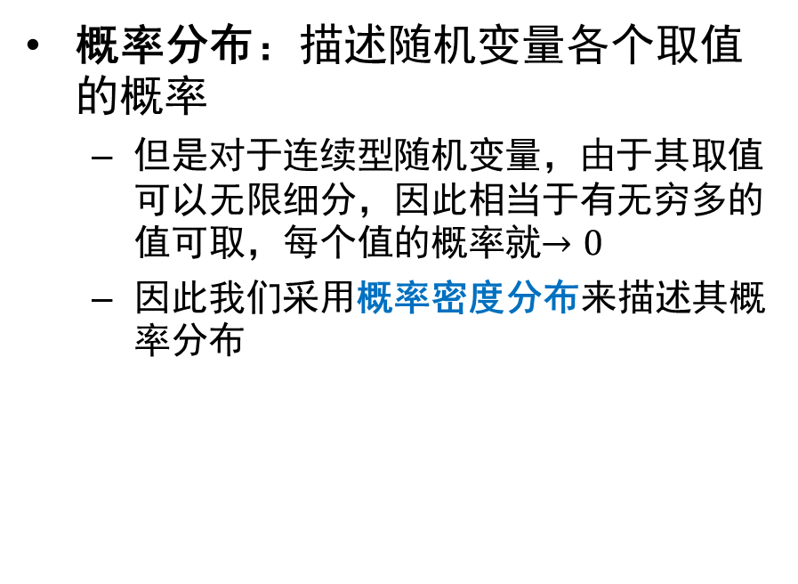
如何描述随机变量
取值 + 概率
概率密度分布用面积来表示一段范围内取值的概率大小
概率分布：描述随机变量各个取值的概率
但是对于连续型随机变量，由于其取值可以无限细分，因此相当于有无穷多的值可取，每个值的概率就$→0$
因此我们采用概率密度分布来描述其概率分布

Slide 9
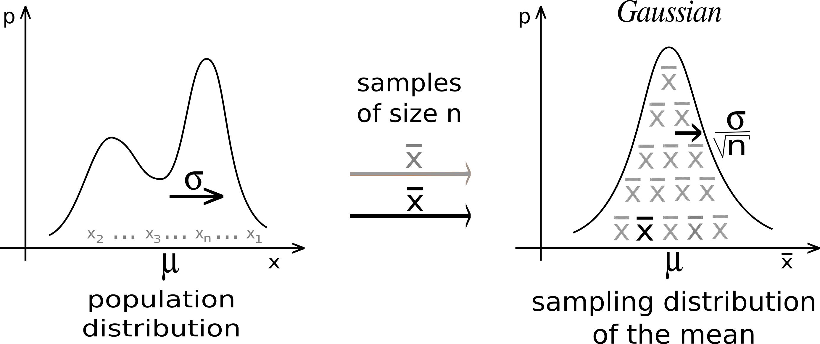
正态分布——最常见的分布类型
又称为高斯分布、正规分布
不管总体遵从什么类型的分布，依照中心极限定律，从中采样得到的样本均值依然服从正态分布

Slide 10
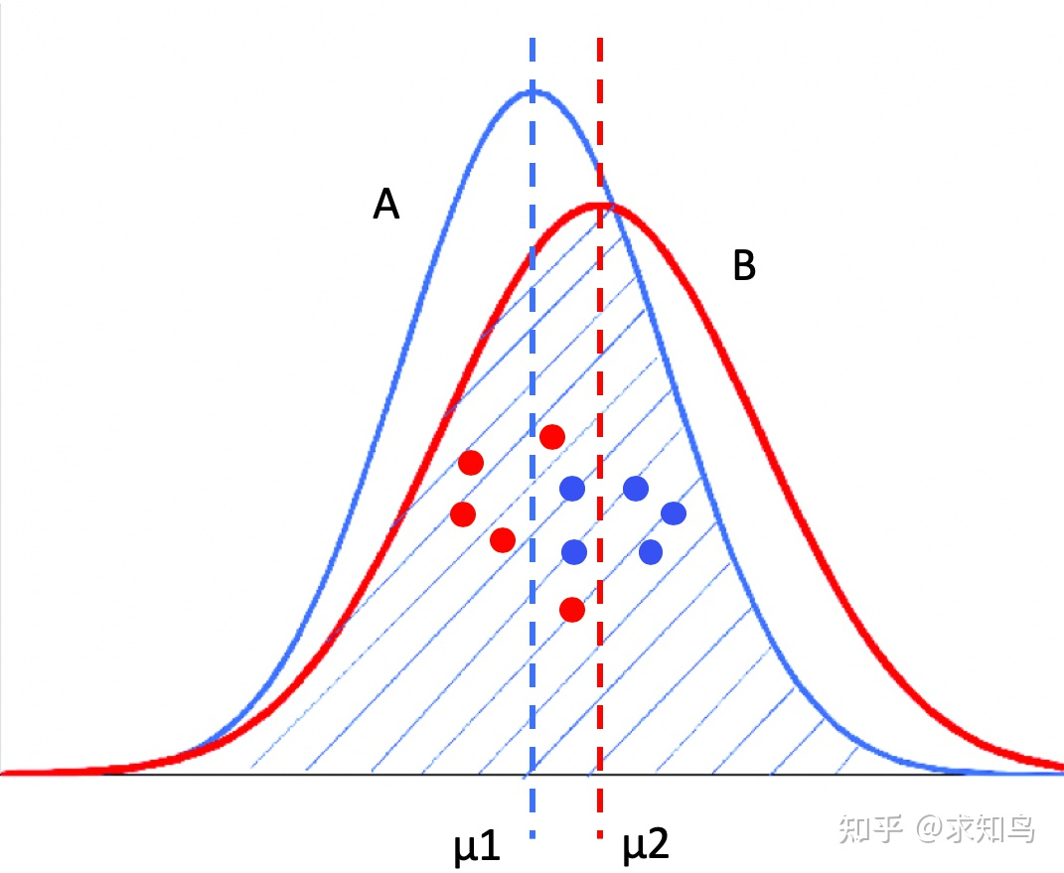
为什么需要假设检验
描述一个正态分布只需要均值和标准误两个参数
但是我们没法直接知道总体分布的这两个参数，只能从抽样所得结果中去“猜”
一个样本点什么都猜不了
两个样本点只能猜均值
所以至少需要三个样本点
依概率抽样意味着存在得出完全相反结论的可能
总体分布形如曲线，但是如果单从抽样结果出发我们就会得到“蓝色均值大于红色”这样的错误结论

Slide 11
重要指标
假设检验中的P值

Slide 12
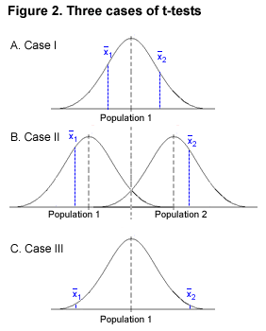
假设检验怎么做——从最简单的开始
t-test （t-检验）
根本问题：抽样结果是否有差异，即是否服从同一分布
我们的零假设：
两组样本服从同一分布，没有差异（独立样本）
样本服从均值为零的分布（单样本/成对样本）
或者任何希望反驳的分布情况
我们的备选假设：
两组样本服从不同分布，有差异（独立样本）
样本服从均值非零的分布（单样本/成对样本）
或者与零假设不同的、希望证明的分布情况

Slide 13
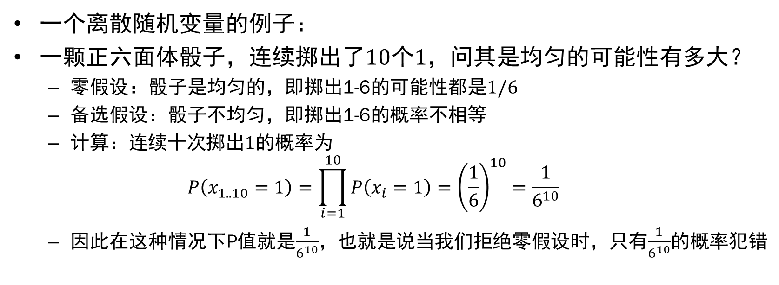
假设检验怎么做——怎么来“猜”
P值：在假定零假设成立的情况下，得到抽样结果的可能有多大
一个离散随机变量的例子：
一颗正六面体骰子，连续掷出了$10个1$，问其是均匀的可能性有多大？
零假设：骰子是均匀的，即掷出1-6的可能性都是$1/6$
备选假设：骰子不均匀，即掷出1-6的概率不相等
计算：连续十次掷出$1$的概率为
$$P\left(x_{1..10}=1\right)=\prod_{i=1}^{10}{P\left(x_{i}=1\right)}={\left(\frac{1}{6}\right)}^{10}=\frac{1}{6^{10}}$$
因此在这种情况下P值就是$\frac{1}{6^{10}}$，也就是说当我们拒绝零假设时，只有$\frac{1}{6^{10}}$的概率犯错

Slide 14
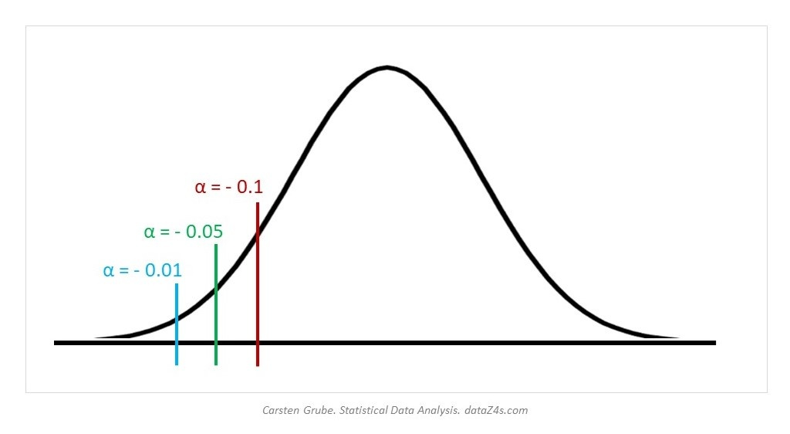
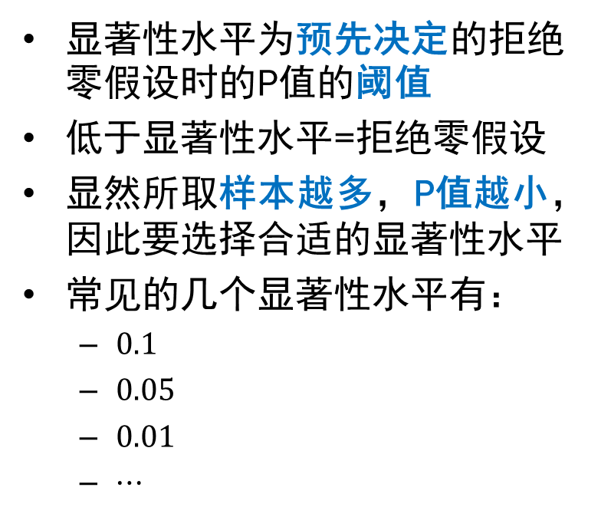
假设检验怎么做——何时拒绝零假设
为了控制“误杀”零假设的犯错概率，我们需要决定显著性水平
显著性水平为预先决定的拒绝零假设时的P值的阈值
低于显著性水平=拒绝零假设
显然所取样本越多，P值越小，因此要选择合适的显著性水平
常见的几个显著性水平有：
$0.1$
$0.05$
$0.01$
$⋯$

Slide 15
方法选择
几种经典假设检验

Slide 16
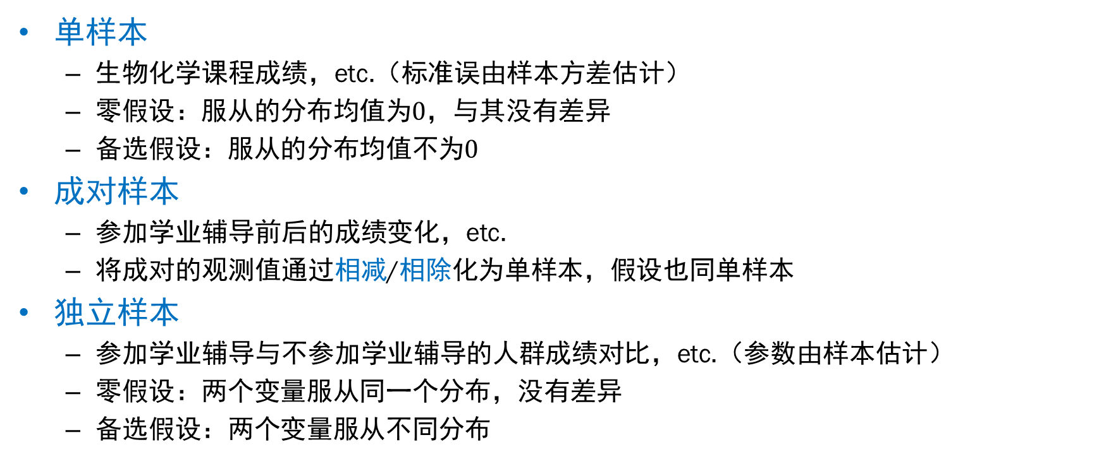
选择合适的假设检验——单样本、双样本
t-test (t-检验)
单样本
生物化学课程成绩，etc.（标准误由样本方差估计）
零假设：服从的分布均值为$0$，与其没有差异
备选假设：服从的分布均值不为$0$
成对样本
参加学业辅导前后的成绩变化，etc.
将成对的观测值通过相减/相除化为单样本，假设也同单样本
独立样本
参加学业辅导与不参加学业辅导的人群成绩对比，etc.（参数由样本估计）
零假设：两个变量服从同一个分布，没有差异
备选假设：两个变量服从不同分布

Slide 17
选择合适的假设检验——多样本
ANOVA（Analysis of Variance，方差分析）
单因素方差分析 One-way ANOVA
两个以上实验分组（pH，研磨方法，etc.）
零假设：所有分布的均值没有差异，即实验分组对观测结果无影响
备选假设：至少有一个分组服从不同的分布
双因素方差分析 Two-way ANOVA
有两组互相独立的实验分组（pH+研磨方法，etc.）
零假设：任一分组对应分布均值无差异，且两个实验分组互不影响（2+1）
备选假设：有至少一个分组对结果造成影响，或两个分组间有关联
具体过程与t-检验不太相同，但结果显著性都以P值衡量

Slide 18
选择合适的假设检验——其他方法
方法很多，熟悉原理，仔细选择
卡方检验
类似于ANOVA，但是观测值不连续，无法求方差，只能依照其分类比例计算
回归分析
探究两个连续随机变量之间是否有关联性
所有假设检验都有共同点，需要视具体情况分析！
有差异 = 显著 ≠ 差异大
不能反驳零假设 = 不显著 ≠ 接受零假设

Slide 19
数据处理
所用数据从何而来

Slide 20
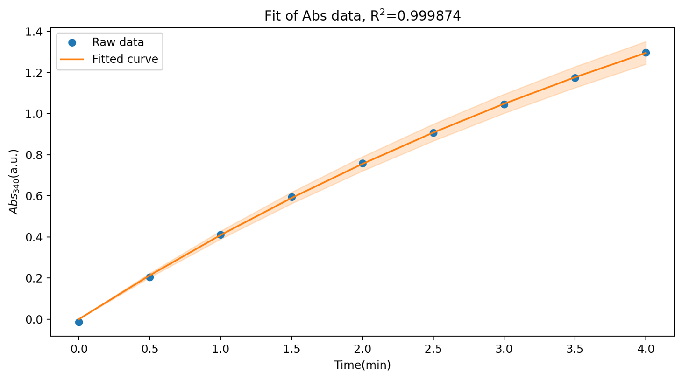
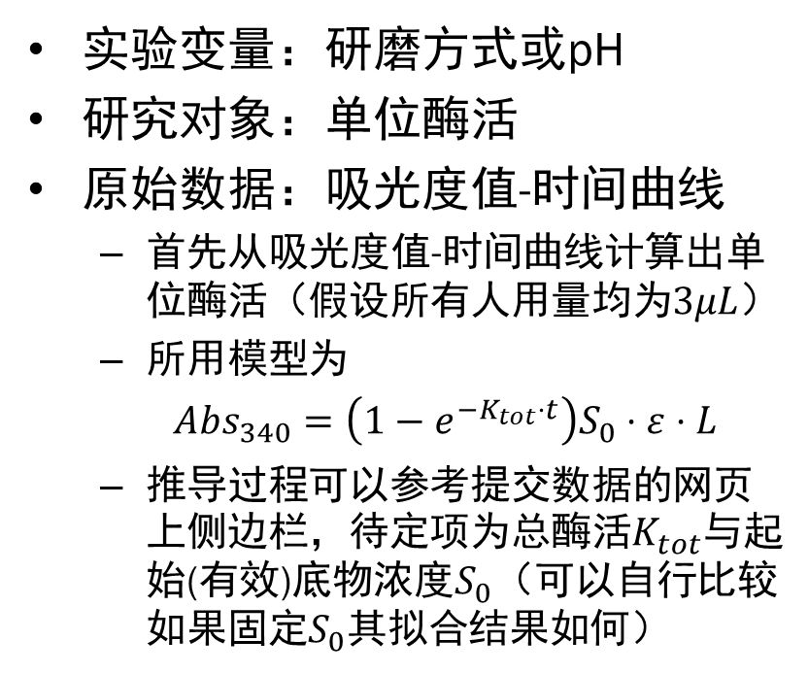
要做分析先要找好对象
探究研磨方式/pH对酶活的影响
实验变量：研磨方式或pH
研究对象：单位酶活
原始数据：吸光度值-时间曲线
首先从吸光度值-时间曲线计算出单位酶活（假设所有人用量均为$3μL$）
所用模型为
$Abs_{340}=\left(1−e^{−K_{tot}⋅t}\right)S_{0}⋅ε⋅L$
推导过程可以参考提交数据的网页上侧边栏，待定项为总酶活$K_{tot}$与起始(有效)底物浓度$S_{0}$（可以自行比较如果固定$S_{0}$其拟合结果如何）

Slide 21
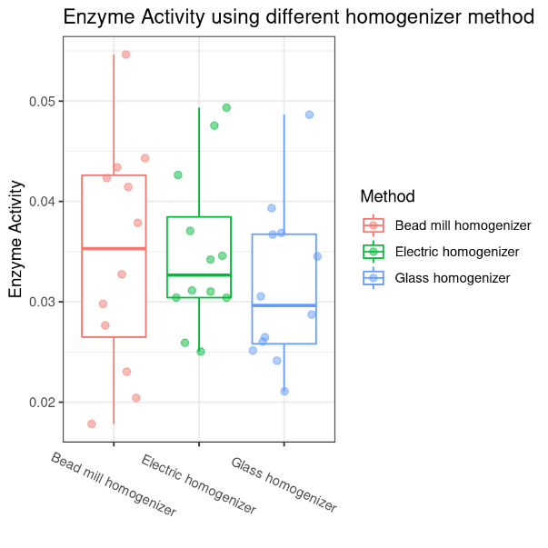
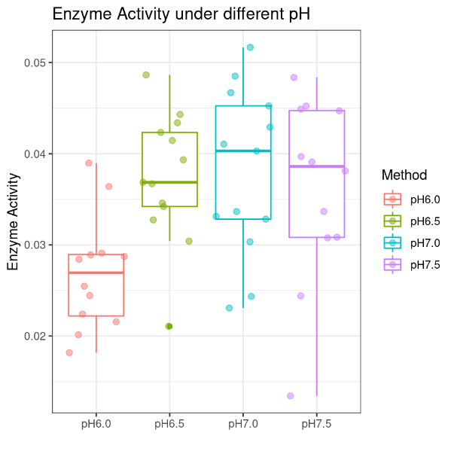
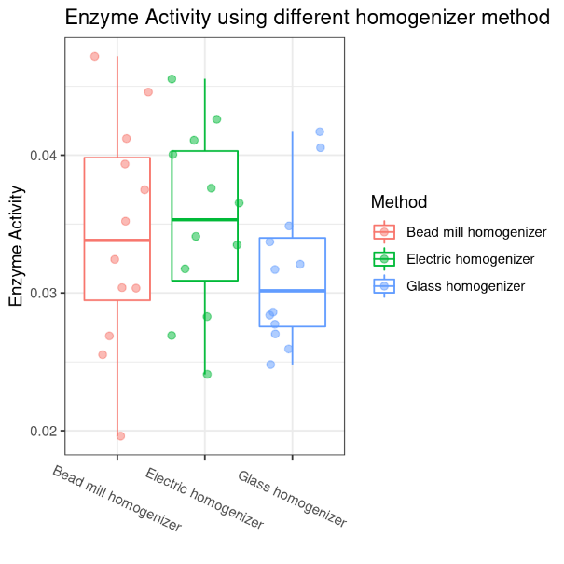
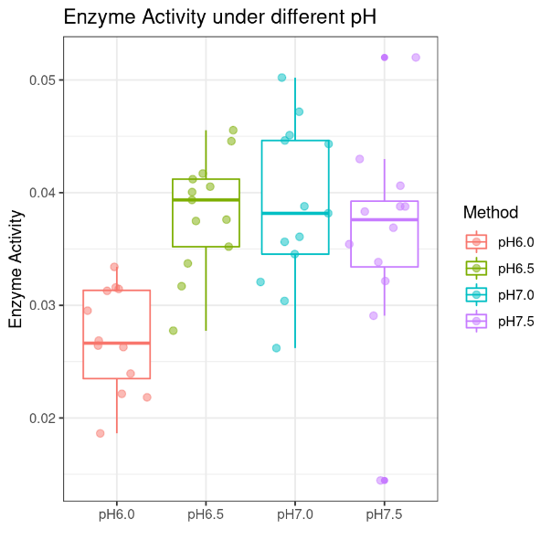
进一步处理——归一化
归一化前
不同组之间可能体系、样品量有差异
我们希望减少这部分差异带来的实验性因素的影响，同时也要去除重复数值的偏置影响（去重）
假设酶活只随处理的不同而变化
将不重复的每组结果取均值，计算此均值与全班均值的偏差比例，再将对应数据点除去此比例，使得组间酶活的均值位于同一水平
归一化后

Slide 22

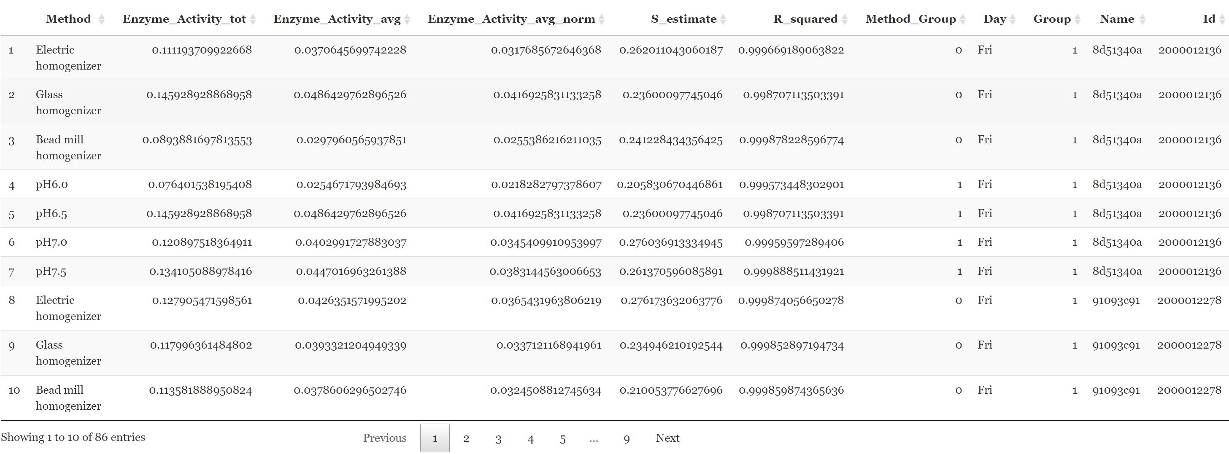
给同学们的数据形式
纵表
横表
每行对应一个数值
数值之后有相关分组信息
允许嵌套分组/任意增加记录字段
每行有多个数值
一列为一组数值
较难嵌套分组

Slide 23
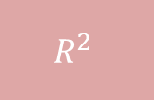
欢迎自行探索其他数据处理方法
方法
总酶活
归一化前
单位酶活
归一化后
单位酶活
拟合底物浓度
$$R^{2}$$
方法
分组
其他信息

Slide 24
谢谢

